Slide 1
資料モデル ２
「投票方法について」
コンセプト
18歳から投票することを踏まえ、選挙のはじまりから
投票するまでの一連の流れを説明する。
また、投票制度についても説明する。
概要
投票するまでの一連の流れを６つに分けています。
また、投票する視点で選挙を分類しました。
投票制度については、期日前投票制度を中心に説明します。

Slide 2
資料モデル ３
「投票方法について」
１
選挙のはじまりから
投票するまで
① 立候補受付により選挙がはじまります。
② 投票所入場券が届きます。
③ 投票先を決めるための情報を集めます。
④ 投票所入場券を持って投票所に行きます。
⑤ 投票所入場券を渡して投票用紙をもらいます。
⑥ 候補者名または政党名を書いて投票します。
選挙の種類
① 衆議院議員選挙
② 参議院議員選挙
③ 都の選挙と区市町村の選挙
投票日当日に投票できない場合は…
最後に
Notes:
＜出前授業説明用コメント＞
今日は、皆さんに、選挙がどのような流れで行われるのかを説明します。

Slide 3
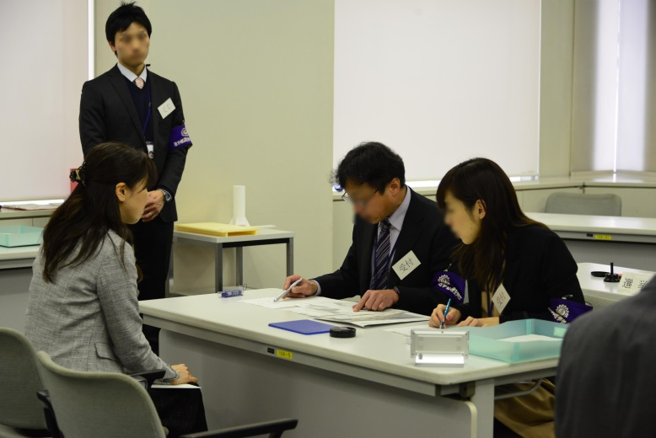
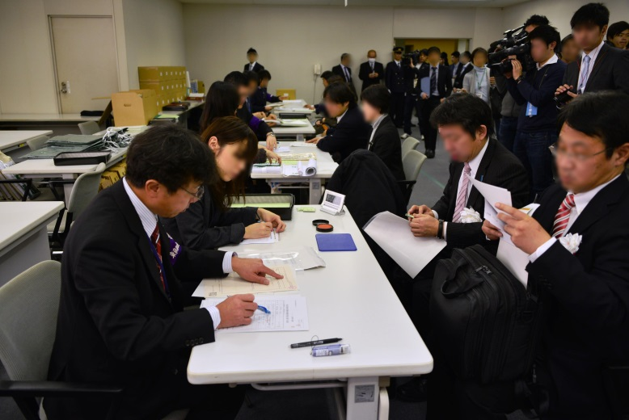
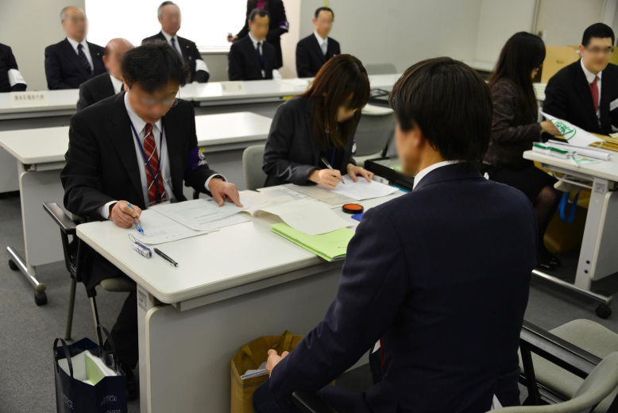
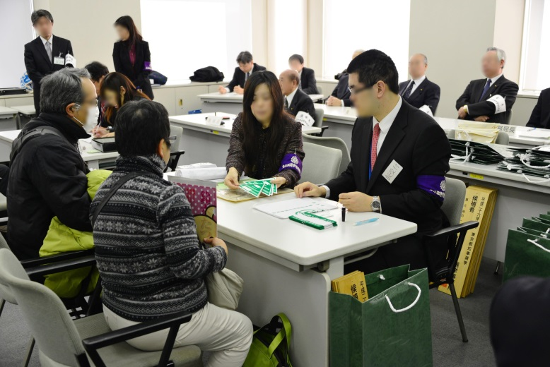
資料モデル ３
「投票方法について」
２
選挙のはじまりから投票するまで
① 立候補受付により選挙がはじまります
Notes:
＜出前授業説明用コメント＞
まず、最初に立候補する人を受付することから選挙は始まります。
立候補を受付ける日は１日だけです。
立候補の受付を済ませて初めて、立候補者は選挙ポスターを貼ったり、投票してもらえるように訴えたり、選挙運動をすることができるようになります。

Slide 4
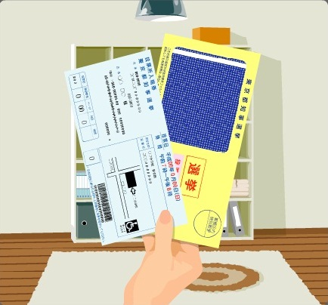
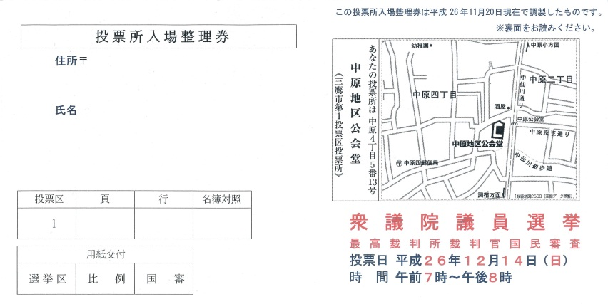
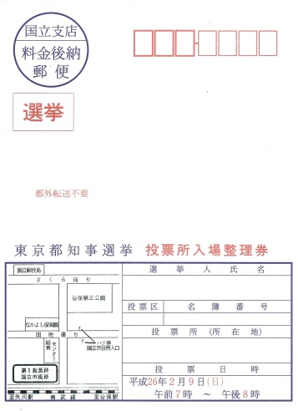
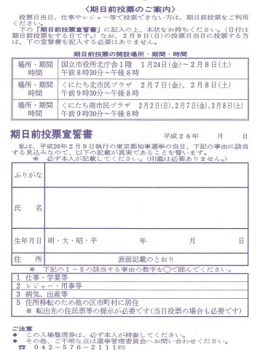
資料モデル ３
「投票方法について」
３
選挙のはじまりから投票するまで
② 投票所入場券が届きます
封筒タイプ
はがきタイプ
Notes:
＜出前授業説明用コメント＞
投票所入場券が住民票に記載されている住所に届きます。

Slide 5



資料モデル ３
「投票方法について」
４
選挙のはじまりから投票するまで
③ 投票先を決めるための情報を集めます。
例えば。。。
選挙公報を見たり
候補者・政党のＨＰ等を見たり
街頭演説を聞いたり
Notes:
＜出前授業説明用コメント＞
投票に行く前には、必ず候補者についての情報を集めましょう。
候補者の情報は色々なところにあります。
例えば、皆さんは、候補者が演説しているのを聞いたことはありませんか？
他にも、候補者の主張が載っている「選挙公報」があります。これは選挙管理委員会が各家庭に配布しているものです。
また、インターネットを使えば、候補者や政党のＨＰなどを見て、候補者が何を訴えたいのか知ることができます。

Slide 6
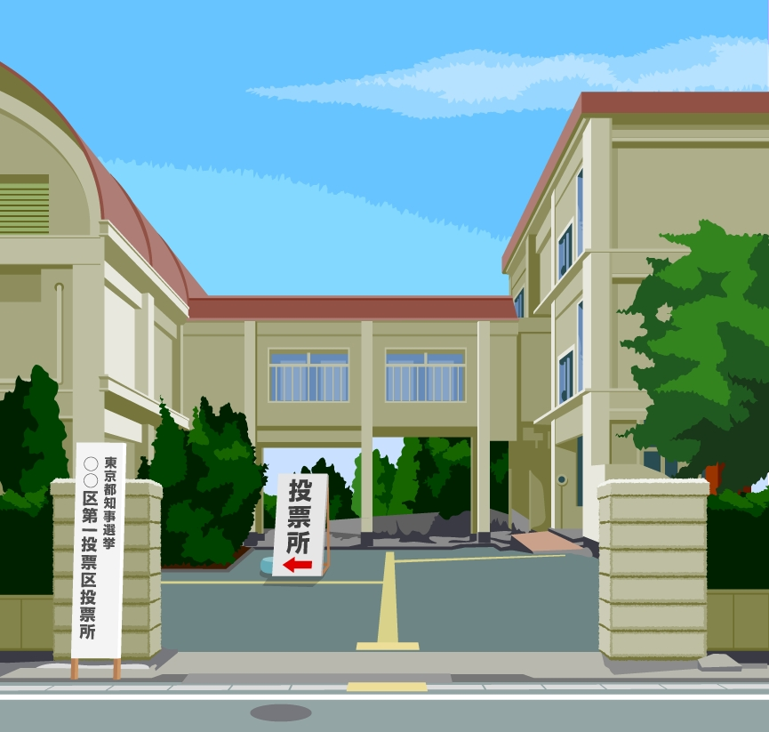
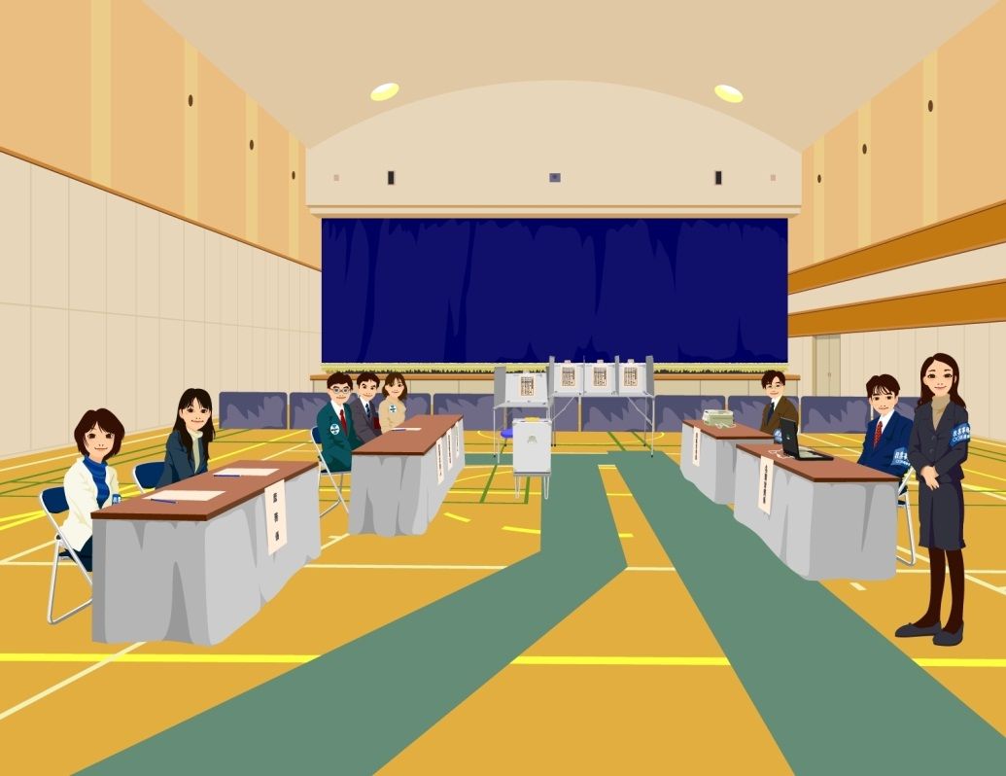
資料モデル ３
「投票方法について」
５
選挙のはじまりから投票するまで
④ 投票所入場券を持って投票所に行きます。
投票所
投票所内の様子
Notes:
＜出前授業説明用コメント＞
投票する日が来たら、投票所入場券を持って投票所に行きます。
投票所の多くは、学校や役所などです。

Slide 7
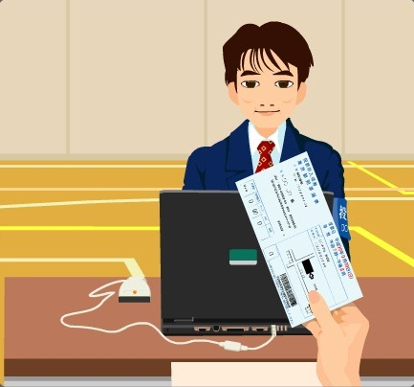
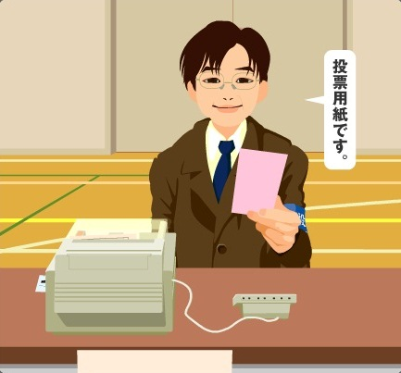
資料モデル ３
「投票方法について」
６
選挙のはじまりから投票するまで
⑤ 投票所入場券を渡して
投票用紙をもらいます。
Notes:
＜出前授業説明用コメント＞
投票所に入ったら、受付で投票所入場券を渡してください。
その場で投票用紙が渡されます。
投票所入場券がなくても、名前や住所などを聞いて本人であることが確認できれば投票することができます。

Slide 8


資料モデル ３
「投票方法について」
７
選挙のはじまりから投票するまで
⑥ 記入して投票します。
投票用紙に記入する際の注意
● 秘密投票なので、他の人の記入内容
をのぞかない。
●誰に投票するか相談しない。
●複数の候補者の名前を書いたり、
「～候補者頑張れ！」など名前以外
のことは記入しない。
Notes:
＜出前授業説明用コメント＞
投票用紙を受け取ったら、記載台で候補者の名前もしくは政党名を記入します。
この時、他の人の記入内容をのぞいたり、他の人と誰に入れるか相談しないようにしてください。
また、投票用紙に名前以外を記入すると無効になることがありますので注意してください。
投票用紙の書き方は、衆議院議員選挙と参議院議員選挙、それ以外の選挙で異なります。

Slide 9
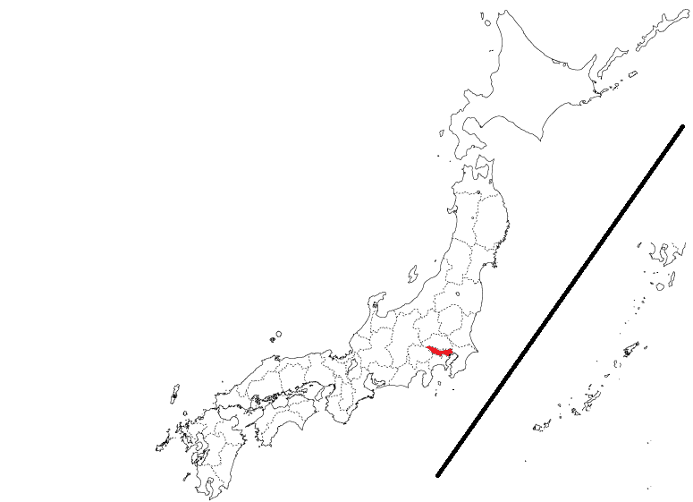
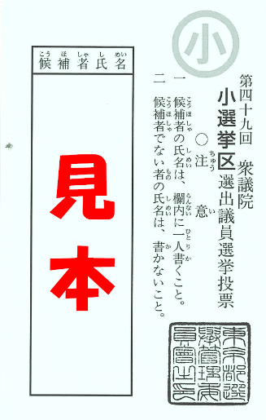

資料モデル ３
「投票方法について」
８
選挙の種類①衆議院議員選挙
衆議院議員
選挙
１回の選挙で東京都から
選ばれる議員の数は…
小選挙区３０名
（全国で２８９名）
比例代表１９名
（全国で１７６名）
<小選挙区>
<比例代表>
候補者名を
記入します
政党名を
記入します
Notes:
＜出前授業説明用コメント＞
まずは衆議院議員選挙です。
各選挙区から当選人１名を選ぶ小選挙区と、政党に投票し各党の獲得票数に応じて当選人が決まる比例代表があります。
小選挙区の投票用紙では候補者名を、比例代表の投票用紙では政党名を記入します。

Slide 10


資料モデル ３
「投票方法について」
９
選挙の種類②参議院議員選挙
参議院議員
選挙
１回の選挙で東京都から
選ばれる議員の数は…
選挙区6名
（全国で７４名）
比例代表は全国で５０名
<選挙区>
<比例代表>
候補者名を
記入します
候補者名
もしくは
政党名を
記入します
Notes:
＜出前授業説明用コメント＞
参議院議員選挙では、各都道府県を選挙区とする選挙区と、全都道府県を１つの選挙区とする比例代表制があります。
選挙区の投票用紙では候補者名を、比例代表の投票用紙では候補名もしくは政党名を記入します。
ここで、比例代表について、気を付けておくべきポイントがあります。先ほど説明した衆議院議員選挙の比例代表では政党名を記入しますが、参議院議員選挙の場合は候補者名もしくは政党名を記入します。

Slide 11

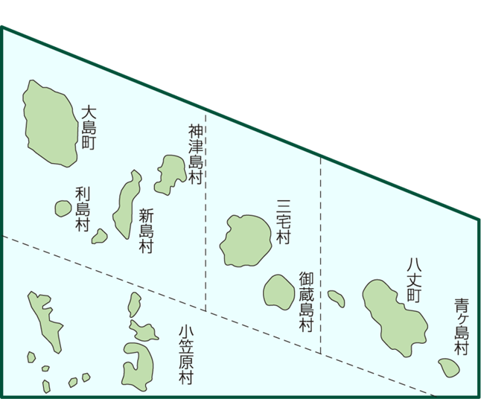
資料モデル ３
「投票方法について」
10
選挙の種類③都と区市町村の選挙
●東京都知事選挙
●東京都議会議員選挙
選挙区は４２区
定数は１２７名
●区市町村の首長
・議会議員の選挙
区市町村によってさまざま
※自分の住んでいるところの
議員の人数を調べてみよう！
Notes:
＜出前授業説明用コメント＞
そのほか、都の選挙と区市町村の選挙があります。
これらの選挙では、候補者名を記入します。

Slide 12
資料モデル ３
「投票方法について」
11
選挙制度①期日前投票制度
当日は用事があって
投票することができない･･･
期日前投票制度
● 投票所に行って、名前と当日投票できない事由を記入
● 立候補者届出の翌日から投票日前日まで投票可能
● 場所は役所やその出張所等の関連施設が多く、住んで
いる区市町村の期日前投票所であればどこでもＯＫ
Notes:
＜出前授業説明用コメント＞
さて、選挙が始まってから投票までの流れを説明してきましたが、投票日当日に用事があって投票できない場合はどのようにすればよいでしょうか。
そんな時には期日前投票ができます。
投票の仕方は投票日に投票する場合とほぼ一緒です。
投票所入場券を持って投票所に行き、書類に名前を記入して投票日当日に投票できない事由を選択するだけです。

Slide 13
資料モデル ３
「投票方法について」
12
選挙制度②その他の投票制度
・国内居住地から離れた
ところに滞在している･･･
・入院していて当日投票に
行くことができない
国政選挙・地方選挙の両方で利用できます
不在者投票制度
● 名簿登録地の区市町村の選挙管理委員会事務局に投票用紙を請求
⇒滞在地で投票
国政選挙のみ利用できます
海外に居住している
在外投票制度
● 在外公館で在外選挙人名簿に登録
⇒在外公館での投票もしくは郵便での投票
外国と日本を行き来する
船で働いている
国政選挙のみ利用できます
洋上投票制度
● あらかじめ、住んでいる区市町村の選挙管理委員会事務局から
証明書を発行してもらう。
⇒事前に船長に洋上投票を申し出て、船の上からファクシミリを
使って投票
Notes:
＜出前授業説明用コメント＞
ちょっと変わった投票方法もご紹介します。
選挙期間中、名簿登録地以外の区市町村に滞在している場合や入院していて、当日投票に行けない場合は不在者投票ができます。
名簿登録地の区市町村の選挙管理委員会に、直接または郵便等で投票用紙など必要な書類を請求します。
海外に居住している場合は、住まいを管轄する在外公館（大使館・領事館）の領事窓口で在外選挙人名簿に登録し、在外選挙人証を発行してもらうことで投票することが可能になります。
投票の方法は、在外公館で投票するやり方と、郵便で投票するやり方、日本に一時帰国して国内で投票するやり方の３種類があります。
また、遠洋漁業の漁船の乗組員など、長期間にわたって航海する船で働いている場合、洋上投票を行うこともできます。この場合、予め区市町村の選挙管理委員会で証明書を発行してもらい、船の上からファクシミリで投票することができます。

Slide 14

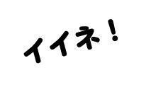


資料モデル ３
「投票方法について」
13
さいごに
投票所入場券が届いたら、
絶対に投票に行こう！
投票する前は、
情報を集めよう！
Notes:
＜出前授業説明用コメント＞
投票方法について説明してきました。
選挙により投票方法が異なりますが、実際に投票所に行けば係の人が投票方法について説明してくれます。
投票するという行動は、皆さんが想像しているほど難しいことではありません。
大切なのは、「自分の一票を誰に託すかをよく考えて投票する」ということです。
皆さんが選挙で投票できるようになったとき、このことを忘れないでいてください。

